Slide 1
ОДНОСОСТАВНЫЕ ПРЕДЛОЖЕНИЯ

Slide 2
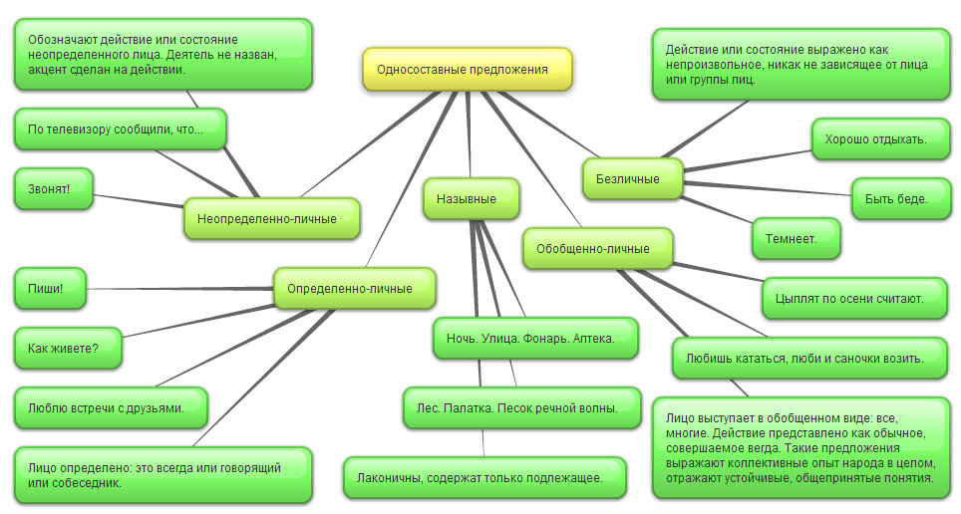

Slide 3
Главным конституэнтом односоставного предложения является единый главный член. В зависимости от его характера и характера остальных конституэнтов можно выделить 6 основных типов односоставных предложений.
Неопределённо-личные предложения
Обобщенно-личные предложения
Предложения с простым глагольным предикатом в форме 3 л.ед.ч.
Предложения со связочно-именным предикатом
Предложения со сложным предикатом
Предложения с инфинитивным предикатом
Предложения с неглагольным предикатом

Slide 4
1. Неопределённо-личные предложения
Предикат – глагол в 3 л. мн.ч.
Строят школу. В зале танцуют. Здесь говорят по-русски.
Действие относится к личному субъекту неопределенного значения (кто-то).
В ЧЯ также имеется данный тип предложений с той разницей, что в ЧЯ его можно употребить, только если говорящий сам не является участником действия.
Здесь продают билеты. = Zde prodávají vstupenky. X Zde se prodávají vstupenky. Zde prodáváme vstupenky.
Чаще всего в ЧЯ этому типу соответствуют рефлексивно-пассивные конструкции. Об этом уже давно забыли. Na to se už dávno zapomnělo.
Но может быть и неопределенное местоимение. В дверь постучали. Někdo zaklepal na dveře.
Или даже первое лицо. Тебя не спрашивают. Tebe se neptám.

Slide 5
Переведите следующие предложения на чешский язык.
В соседнем классе шумят. 2. Нас пригласили в комнату. 3. Пусть принесут воды. 4. Нас сильно критикуют. 5. Говорят тебе, не лги! 6. В газетах пишут о современной молодёжи. 7. Её тут хвалят, а она хмурится. 8. В соседней квартире играли на гитаре. 9. Вам показали новый сад? – Нет, ничего мне не показывали. 10. Плазменный телевизор у меня испортили. 11. В девять часов в дверь постучали. 12. К больному вызвали врача. 13. Впервые в жизни ей целовали руку. 14. На работе его не любили. 15. Утром принесли почту. 16. На заседании обсудили очень важные вопросы. 17. В одно тихое, тёплое утро в больницу принесли письмо. (Чехов) 18. Вечером нас пригласили в гости.

Slide 6
Упражнение
1. Ve vedlejší třídě dělají hluk. 2. Pozvali nás do místnosti. 3. Ať přinesou vodu. 4. Silně nás kritizují. (Jsme silně kritizováni.) 5. Povídám ti, nelži! 6. V novinách sе píše o dnešní mládeži. 7. Člověk ji vychvaluje, a ona se mračí. 8. Ve vedlejším bytě hráli na kytaru. 9. Ukázali vám novou zahradu? – Ne, nic mi neukazovali. 10. Plazmovou televizi mi někdo poškodil. 11. V devět hodin někdo zaklepal na dveře. 12. K nemocnému zavolali lékaře. 13. Poprvé v životě jí líbali ruku. 14. V práci ho neměli rádi. 15. Ráno přinesli poštu. 16. Na zasedání projednali velmi důležité otázky. 17. Jednoho tichého, teplého rána přinesli do nemocnice dopis. 18. Večer jsme byli pozváni na návštěvu.
Переведите следующие предложения на русский язык с помощью неопределённо-личных предложений.
1. Vysílají zprávy. 2. Kdyby mi řekli předem, počkal bych. 3. Už na tebe čekají. 4. V novinách oznamují nový světový rekord ruského krasobruslaře. 5. V divadle hrají představení od Puškina. 6. Včera pracovali na stavbě. 7. Vhodnější řešení se nenašlo. 8. Ať odvolají zítřejší zasedání. 9. Ve 14. století postavili Karlův most. 10. Na tyto sliby se už dávno zapomnělo. 11. Říkají, že se už nevrátí. 12. Volali vám z práce. 13. Ukradli mi peněženku a doklady. 14. Psali Vám, žádali poslat hotový článek.

Slide 7
Стоящий в скобках глагол поставьте в надлежащей форме настоящего времени неопределённо-личного предложения.
1. В нашем районе (сеять) лён. 2. В России (знать) цену хлебу. 3. (Просить) меня прочитать вслух стихи моего отца. 4. Когда наконец о нас (вспомнить)? 5. В этом городе (говорить) по-итальянски. 6. Вас (ждать) в ресторане. 7. В театре (играть) новый спектакль. 8. В Праге (строить) новую библиотеку. 9. В овощных лавках ничего не (давать) в долг. (Н. В. Гоголь) 10. В школах нашего посёлка (увлекаться) настольным теннисом. 11. Чтобы приготовить борщ, (подготавливать) следующие ингредиенты. 12. В зале (танцевать). 13. (Ждать) только приезда Василия Терентьевича. (Куприн) 14. На улицах где-то далеко (стрелять). (Булгаков)
Стоящий в скобках глагол поставьте в надлежащей форме прошедшего времени неопределённо-личного предложения.
1. (Заказать) несколько справочников для школьной библиотеки. 2. В дверь тихонько (постучать). 3. Мы (пытаться) туда дозвониться. 4. По улицам слона (водить). 5. В школе активно (решать) проблему успеваемости. 6. В журналах об этом не (писать). 7. Если бы меня (спросить), я бы ответил согласием. 8. Вас (ждать) в кабинете директора. 9. (Отвести) бы мне участок в шесть соток неподалеку от автозавода. (Шолохов) 10. Нам (предсказать) дождливую погоду. 11. (Сказать), что скоро будет конец света. 12. На экзамене мне (поставить) пять. 13. На другой день к завтраку (подавать) очень вкусные пирожки, раков и бараньи котлеты. (Чехов) 14. Мне (постлать) постель в комнате рядом с спальной брата. (Чехов)

Slide 8
Упражнение 1.5
1. Эту книгу уже перевели. 2. В этом журнале опубликовали результаты международного волейбольного турнира. 3. Куда пишут подпись – в правый или в левый угол страницы? 4. В клубе демонстрируют научно-популярный фильм. 5. Демонстрацию разгромили. 6. Этим вопросам не уделяют надлежащего внимания. 7. По радио передавали сводку погоды. 8. Храм Василия Блаженного построили в 1555 – 1556 годах по приказу Ивана Грозного. 9. В 1725 г. в Петербурге основали Академию Наук. 10. Нам заказали номер в гостинице.
Упражнение 1.2
2. Детей учили рисованию. 3. Со скрипом опустили трап. 5. Несут обед. 7. Я не люблю, когда мне лезут в душу. (В. Высоцкий) 8. Ведут ко мне коня. (А. С. Пушкин) 10. За рекой громко и весело пели.

Slide 9
Упражнение 1.7
1. На него смотрят / смотрели как на уголовного преступника. 2. Ни в комнате, ни в саду его не нашли. 3. Рядом с Сенькой положили худенького с наголо выбритой круглой головой сержанта-разведчика. (Некрасов В.) 4. На даче спят под шум без плоти, под ровный шум на ровной ноте, под ветра яростный надсад. (Пастернак Б.) 5. Но вот прошло четыре года. В одно тихое, тёплое утро в больницу принесли письмо. (Чехов А.) 6. Олимпиада зимняя в Гренобле. Ангина. Ночь. Транслируют хоккей. (Кайданов А.) 7. В понедельник ему звонили бесконечно. 8. Что нового в Интернете пишут / писали? 9. Большой костёр развели на берегу. 10. Меня приняли в секцию легкой атлетики. 11. Нам сообщили о результатах контрольной работы. 12. В Москве вас любят. 13. Здесь делают прививку от гриппа?
Упражнение 1.8
1. К представителям раннего романтизма в русской литературе относят В. А. Жуковского. 2. Первым произведением русской психологической прозы считают роман «Герой нашего времени» Лермонтова. 3. Художественный метод психологической прозы Л. Н. Толстого обозначают как «диалектика души». 4. «Передвижником» в литературе обозначали писателя В. М. Гаршина. 5. С утра на лугах косили. 6. Сейчас его приведут сюда. (М. Горький) 7. В газетах пишут / писали, что завтра будет ясная погода. 8. По аллее проводят лошадок. (А. Ахматова) 9. Сиди, говорят тебе! 10. Её сильно критикуют, но работу она не улучшает. 11. Где-то за рекой играют на гармошке. 12. Перед домом махали руками и кричали. 13. Воду продавали / продают в малых прозрачных бутылках.

Slide 10
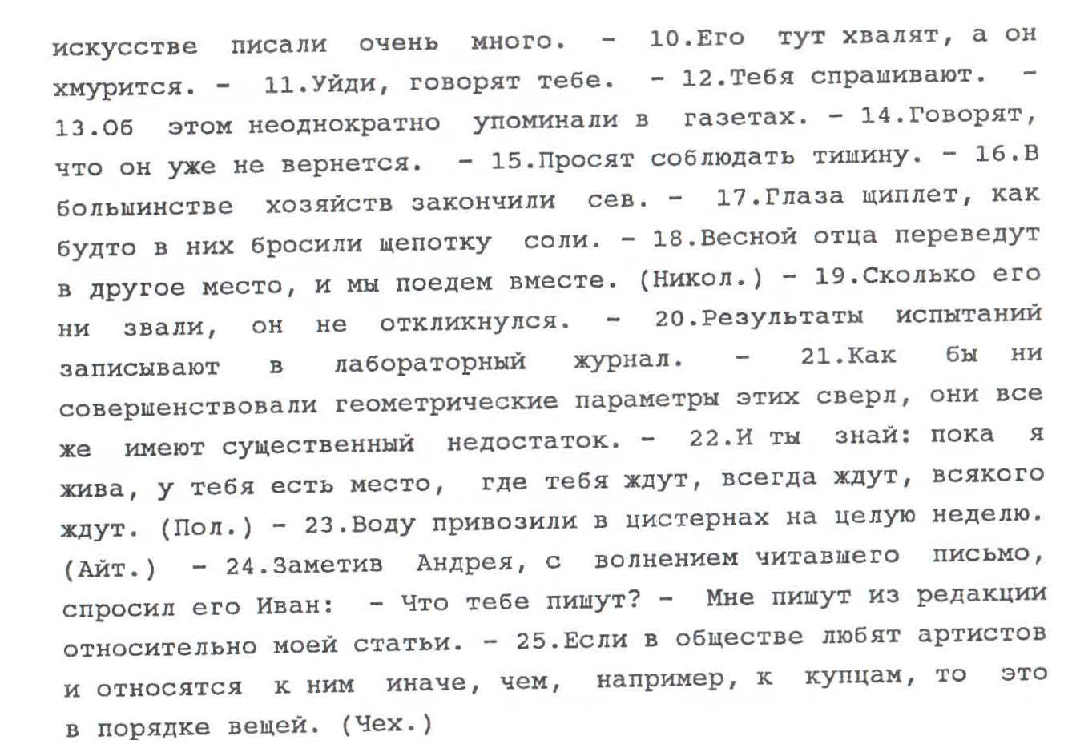

Slide 11
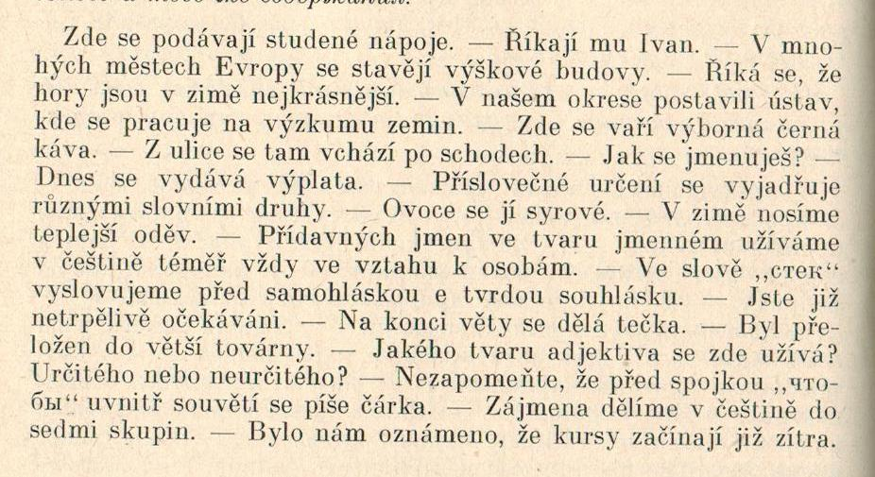

Slide 12
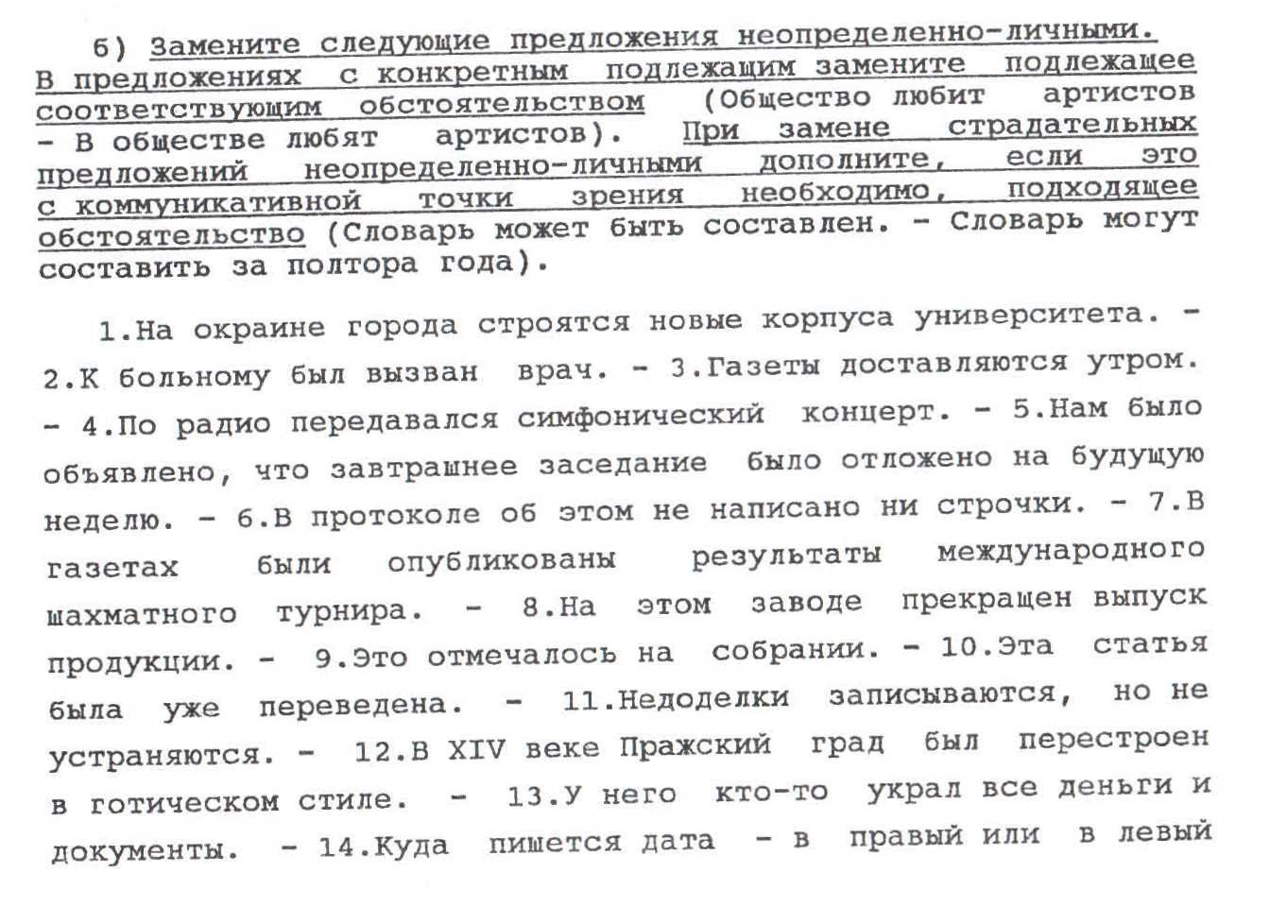

Slide 13
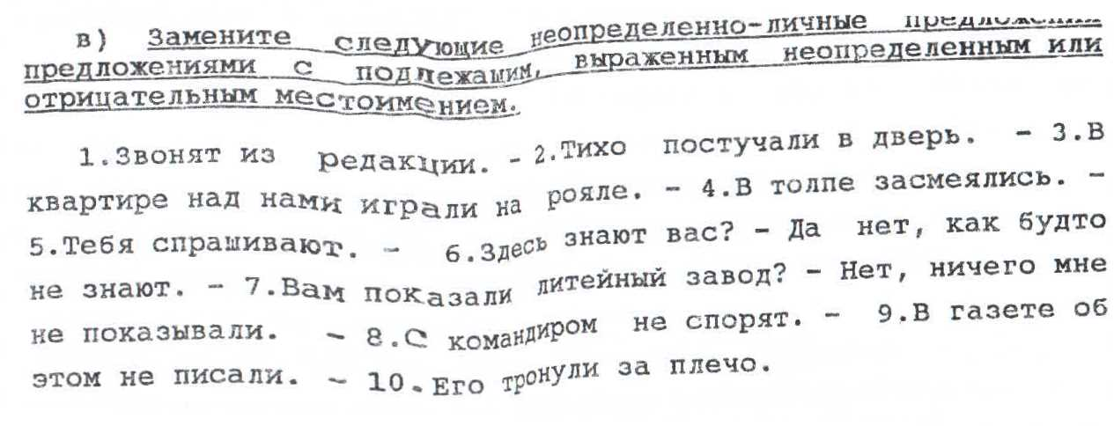

Slide 14
2. Обобщенно-личные предложения
Предикат – глагол в 3 л. мн.ч.
Здесь не курят. О вкусах не спорят.
Действие относится к обобщенному, невыраженному субъекту (каждый, никто, многие).
Это значит, что говорящий также является участником действия. В ЧЯ нет формально соответствующего эквивалента для этой структуры. Переводим с пом. формы 1 л. мн.ч. или рефлексивно-пассивной конструкции.
День 21 марта считают началом весны. Se považuje/ považujeme.
Очень часто речь идет об общеизвестных истинах, пословицах, т.е. идиоматических выражениях, которые переводятся несходным образом.
О вкусах не спорят. Proti gustu žádný dišputát. Цыплят по осени считают. Nechval dne před večerem.

Slide 15
Предикат – глагол 2 л.ед.ч.
Тебя не поймешь. Его не убедишь.
Чаще всего эквивалентом являются конструкции с существительным člověk.
Тебя не убедишь. Tebe člověk nepřesvědčí. От него ничего не скроешь. Před ním člověk nic neutají.
Предикат – глагол 1 л. мн.ч.
Такое положение рычага мы считаем исходным.
Структурно совпадает с соответствующим типом предложений в ЧЯ, однако в РЯ употребляется очень редко.

Slide 16
Упражнение
Na konci zvolací věty se obvykle píše vykřičník. 2. Toto slovo se píše s malým písmenem. 3. Tebe člověk nepřesvědčí. 4. Nechval dne před večerem. 5. Co máme, toho si nevážíme, když to ztratíme, pláčeme. 6. Proti gustu žádný dišputát. 7. Ve Španělsku se mluví španělsky. 8. S poctivostí nejdál dojdeš. 9. Darovanému koni na zuby nehleď. 10. 21. prosinec se považuje za začátek zimy. 11. Kolik takových ptáků člověk v jarním lese neuvidí! 12. V divadle se nekouří. 13. U vzácné dívky se člověk setká s prostotou i s přirozenou svobodou pohledu, slova, skutku. 14. V takových případech se píše velké písmeno. 15. Srdci neporučíš.
Упражнение 2.2
1. С этим человеком на пятой минуте знакомства чувствуешь себя старым другом. 3. Солдатами не рождаются. 4. Охотно мы дарим, что нам не надобно самим. 7. Семь раз отмерь – один раз отрежь. 9. Такое событие не забудешь.

Slide 17
Переведите следующие предложения на русский язык, пользуясь обобщённо-личными предложениями.
1. Člověk nikdy neví, co si má o té knize myslet. 2. Člověk ho nepřemluví, i kdyby se hodně snažil. 3. Takové lidi člověk lehce oklame. 4. Člověk ho stále vidí jako malého chlapce. 5. Tento znak se nazývá tvrdý znak. 6. Na mír se nečeká, o mír se bojuje. 7. Tady se bojuje o titul mistra světa. 8. O prázdninách člověk nepozoruje, jak rychle letí čas. 9. Petr je veselý a společenský člověk, s ním se člověk zasměje z plných plic. 10. Čas od času člověk neví, kam jít dřív.

Slide 18
Стоящий в скобках глагол поставьте в надлежащей форме обобщённо-личного предложения.
1. Без труда не (вынуть) и рыбки из пруда. (пословица) 2. От него ничего не (скрыть). 3. Его не (дождаться). 4. Если (видить) прогресс у школьников, это большая мотивация. 5. Есть много слов, которые (произносить) по привычке не думая о том, что скрыто под ними. (Горький) 6. Вот вам, Ольга Семеновна, наша жизнь. (Работать), (стараться), (мучиться), ночей не (спать), всё (думать), как лучше – и что же? (А.П. Чехов) 7. (Любить) кататься – (любить) и саночки возить. 8. Бесстыдного гостя пивом из избы не (выгнать). 9. На деньги ума не (купить). (пословица) 10. (Беречь) честь смолода. (А.С. Пушкин) 11. Прямо (пойти) - счастье (найти). 12. От добра добра не (искать). (пословица) 13. Не всякому слуху (верить). 14. Богатством в рай не (взойти). (пословица) 15. Да, из черного не (сделать) белое…
Упражнение 2.5
1. На ваш вопрос не сразу ответишь. 2. Шила в мешке не утаишь. (пословица) 3. Вчерашнего дня не воротишь. 4. Друга на деньги не купишь. (пословица) 5. Спасибо в карман не положишь. (пословица) 6. У тебя уже тогда было такое лицо, которого не забываешь. 7. На всех не угодишь. 8. В чужом доме не указывают. (пословица) 9. С моей осанкой недалеко уйдёшь! (Чехов) 10. Перед большой аудиторией читаешь иначе. 11. Прожитых лет не воротишь вспять.

Slide 19
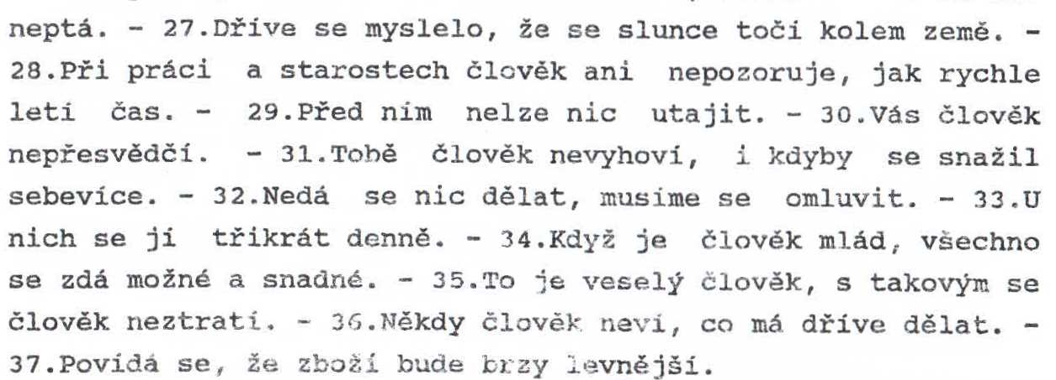

Slide 20
Правильно соедините две части пословиц.
1. Без узды а) что видишь.
2. Бездонную бочку б) а добра ума держись.
3. Богу молись, в) водой не наполнишь.
4. Кривого кривым г) всё горе забудешь.
5. Без заботы и репу д) то и выпьешь.
6. Над другом посмеялся, е) когда спишь до обеда.
7. Не всё то есть, ё) коня не удержишь.
8. Не пеняй на соседа, ж) не вырастишь.
9. Не руби сук, з) с тем не расстанешься.
10. Поля словами и) больше любишь.
11. Реже видишь — й) не засевают.
12. С чем свыкнешься, к) на котором сидишь.
13. Час в добре пробудешь — л) не исправишь.
14. Что нальёшь, м) над собою поплачешь.

Slide 21
3. Предложения с простым глагольным предикатом в форме
3 л.ед.ч.
Светает. Меня тошнит. Ему повезло. Мне не читается. Крышу сорвало ветром. Здесь пахнет плесенью. Об этом уже говорилось.
1) Выражают явления внешнего мира. От дверей дует. Моросит. Темнеет.
Чаще всего они переводятся на ЧЯ с помощью конструкций, содержащих подлежащее. Вечереет. Nastává večer.
Но может быть и соответствие. Ode dveří táhne.
Или наоборот в ЧЯ встречается безличное предложение. Prší. Идет дождь.

Slide 22
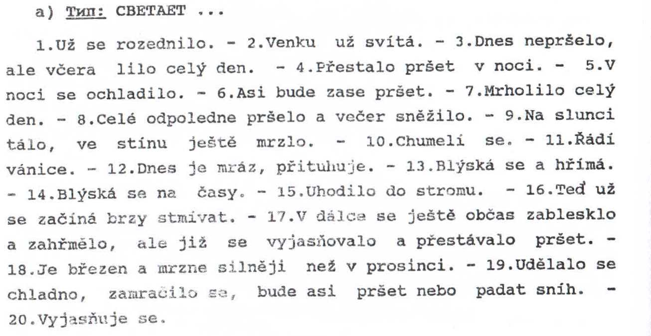

Slide 23
2) Процессы в человеческом организме. Меня тошнит. Мне нездоровится. У меня колет в боку.
Чаще всего они переводятся на ЧЯ с помощью конструкций, содержащих подлежащее.
Мне надоело. Omrzelo mě to. Přestalo mě to bavit. У меня отлегло от сердца. Spadl mi kamen ze srdce.
Но может быть и наоборот, в ЧЯ односоставное. Vytrávilo mu. Он проголодался. Přeskočilo mu. Он свихнулся.

Slide 24
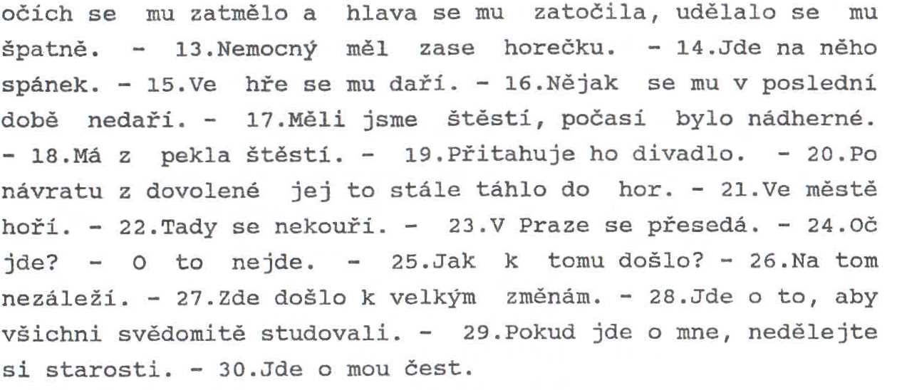

Slide 25
3) Процесс в каком-либо объекте. На улице дует. Корабль качало. Солдата убило.
В ЧЯ таким предложениям часто соответствуют предложения с неопределенным местоимением to в качестве подлежащего.
V hodinách to hrklo (затрещало, заклокотало). Vojáka to zabilо.
Или подлежащее выражено существительным.
Корабль качало. Loď se kymácela.
4) Предложения с косвенным субъектом в твор.п. Дорогу занесло ветром. Солдата ранило пулей.
В ЧЯ им соответствуют двусоставные предложения.
Ветром сорвало крышу. Vítr odvál střechu. Молнией зажгло дерево. Blesk zapálil strom.
Подтип: Из подвала потянуло сыростью. Ze sklepa zavanula vlhkost. Ze sklepa zavanulo vlhkostí.

Slide 26
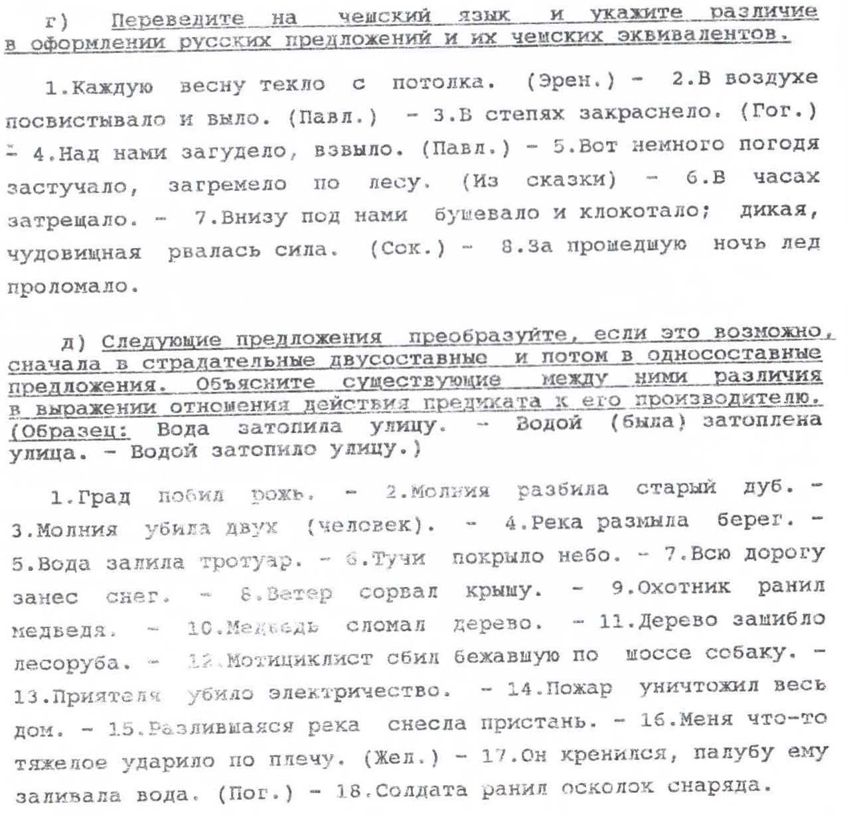

Slide 27
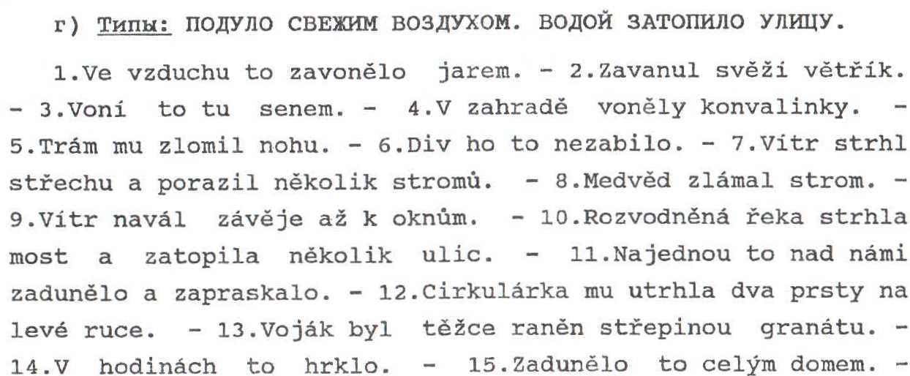

Slide 28
5) Предложения с безличной формой возвратного глагола. Мне не спится. Мне взгрустнулось. Бабушке дремлется.
Предрасположенность к действию, действие, происходящее независимо от воли человека. Предикат в безлично возвратной форме употребляется в РЯ также в предложениях с семантикой сообщения.
Об этом уже говорилось. В ЧЯ употребление этой конструкции не ограничено глаголами сообщения. V našem městě se hodně staví. Jde se tam lesem.
В ЧЯ распространено также употребление конструкций с атрибутивным обстоятельством. Vesele se tu žije. Здесь весело живется.
Но намного чаще в РЯ: Здесь нескучно жить. Dobře se nám dýchá. Нам хорошо дышится. Нам легко дышать.

Slide 30
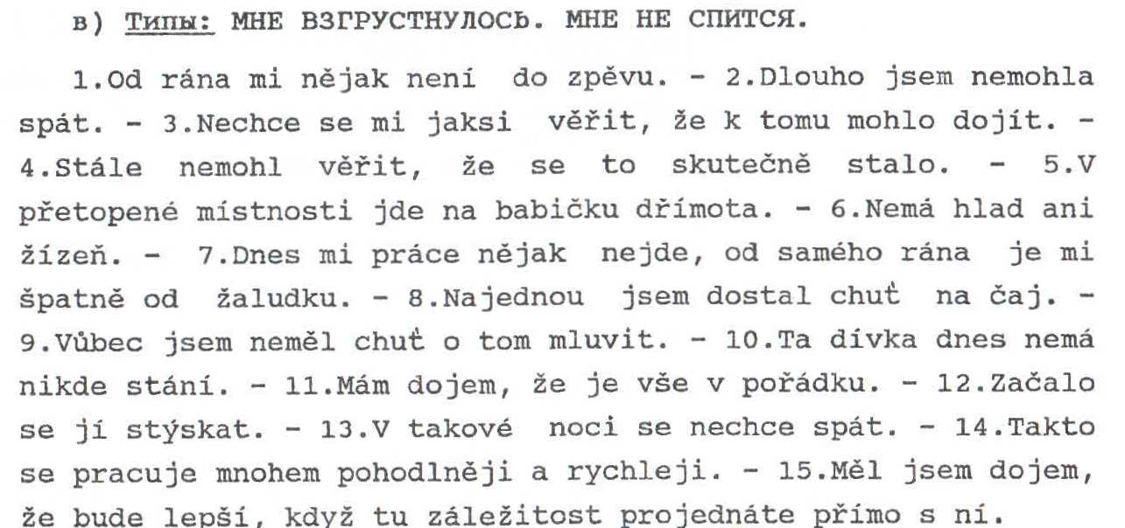

Slide 31
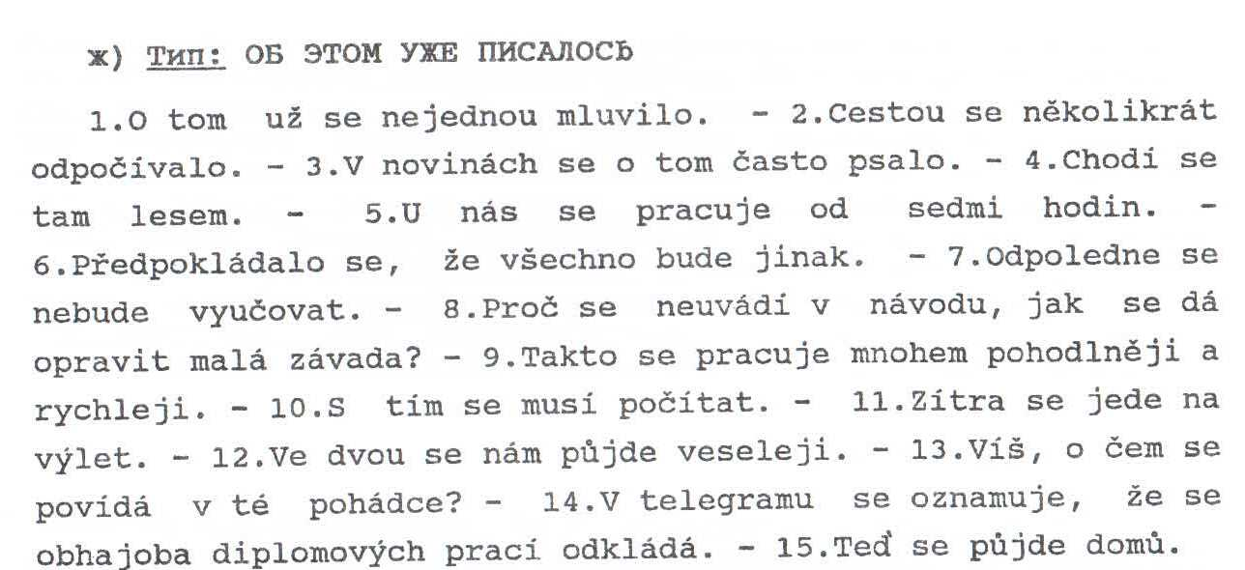

Slide 32
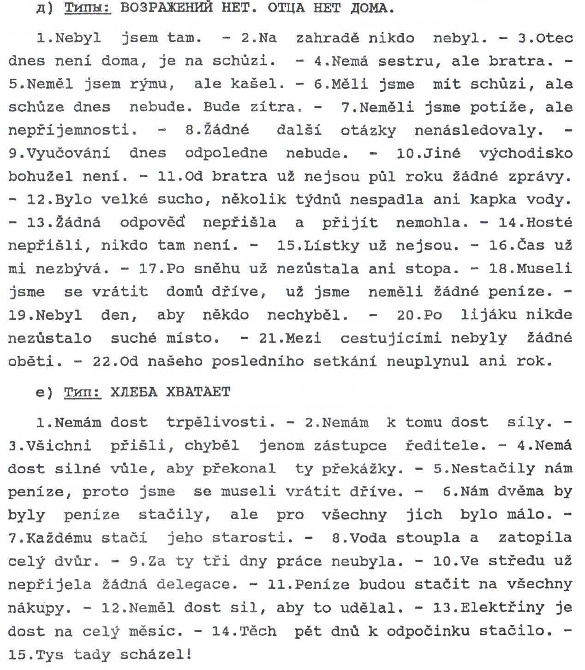
Некоторые другие типы

Slide 33
4. Предложения со связочно-именным предикатом
Было грустно. Мне стало весело. Сегодня холодно купаться.
Предикат включает связку или полусвязку в форме 3 л.ед.ч.
1) Предложения с предикативными наречиями (обозначают атмосферические явления, явления окружающей среды, восприятие): Было шумно. Будет сухо.
2) Предложения с предикативами, выражающими физическое и психическое состояние человека: Мне было скучно. Ему будет больно. На ЧЯ этот подтип часто переводится с помощью описательных конструкций.
Ему было страшно. Нам будет спокойно. Budeme mít klid. Мне сейчас не до чтения. Nemám náladu na čtení. Ивану было не до дискуссии. Zrovna se mu nechtělo diskutovat.
3) Кроме множества мелких подтипов выделяются предложения с инфинитивом. Часто с ограничительным значением. Читать уже темно. Na čtení už je tma. Уже поздно исправлять. Už je pozdě to opravovat.

Slide 34
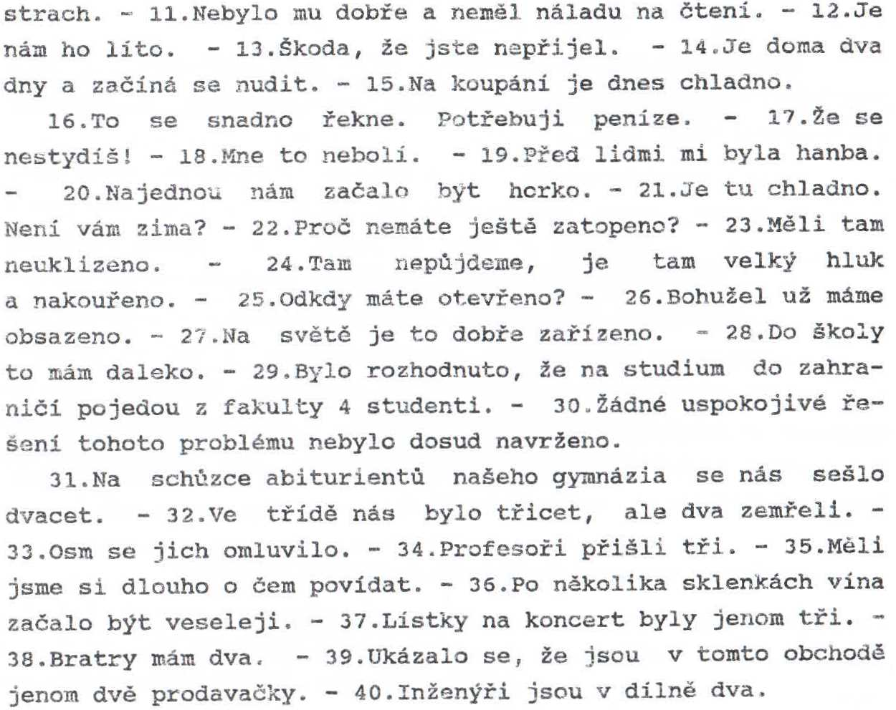

Slide 35
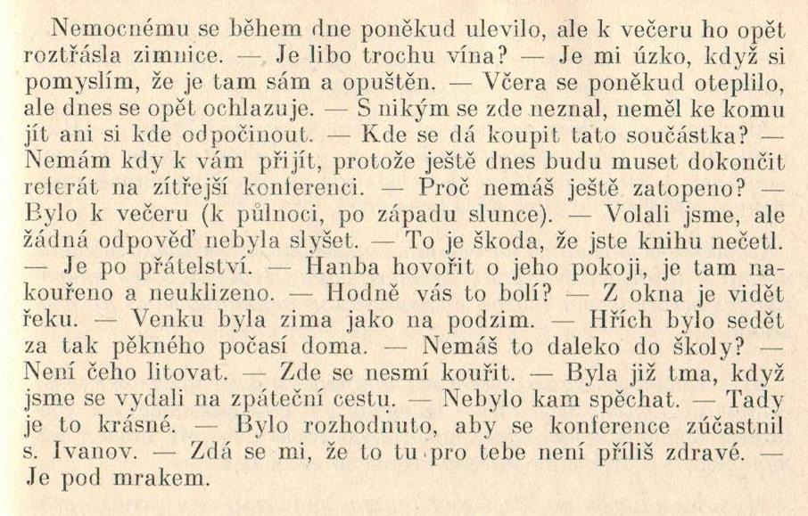

Slide 37
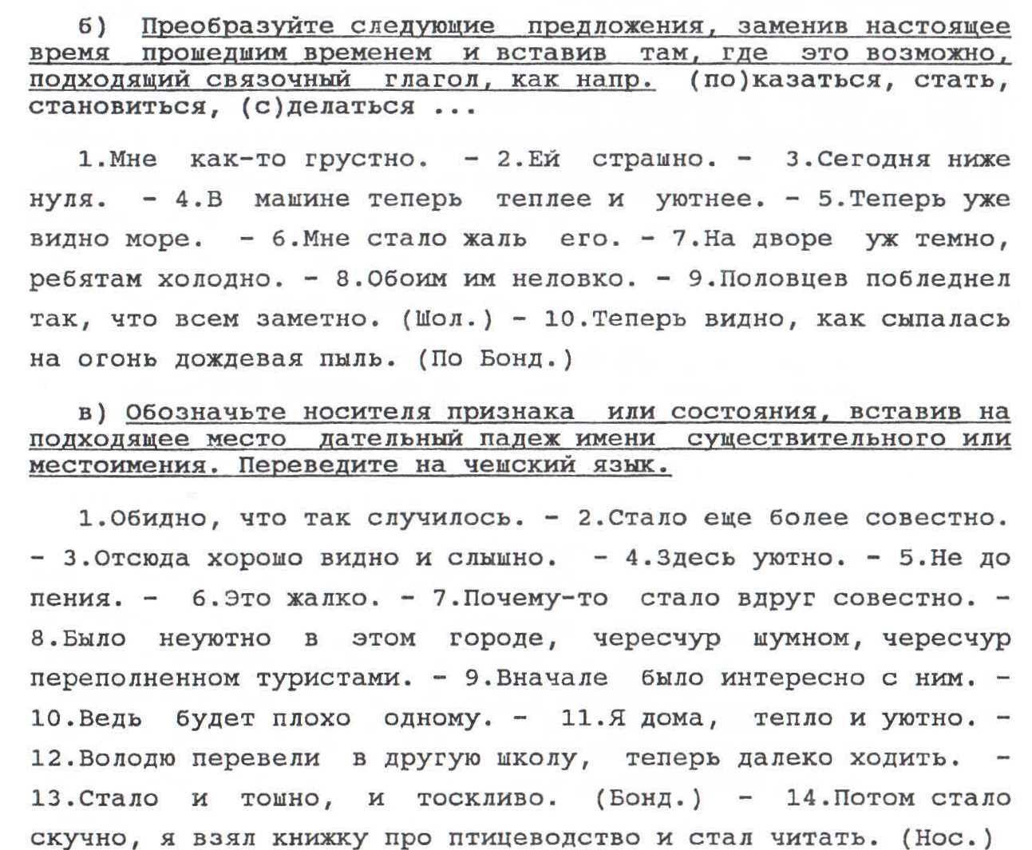

Slide 38
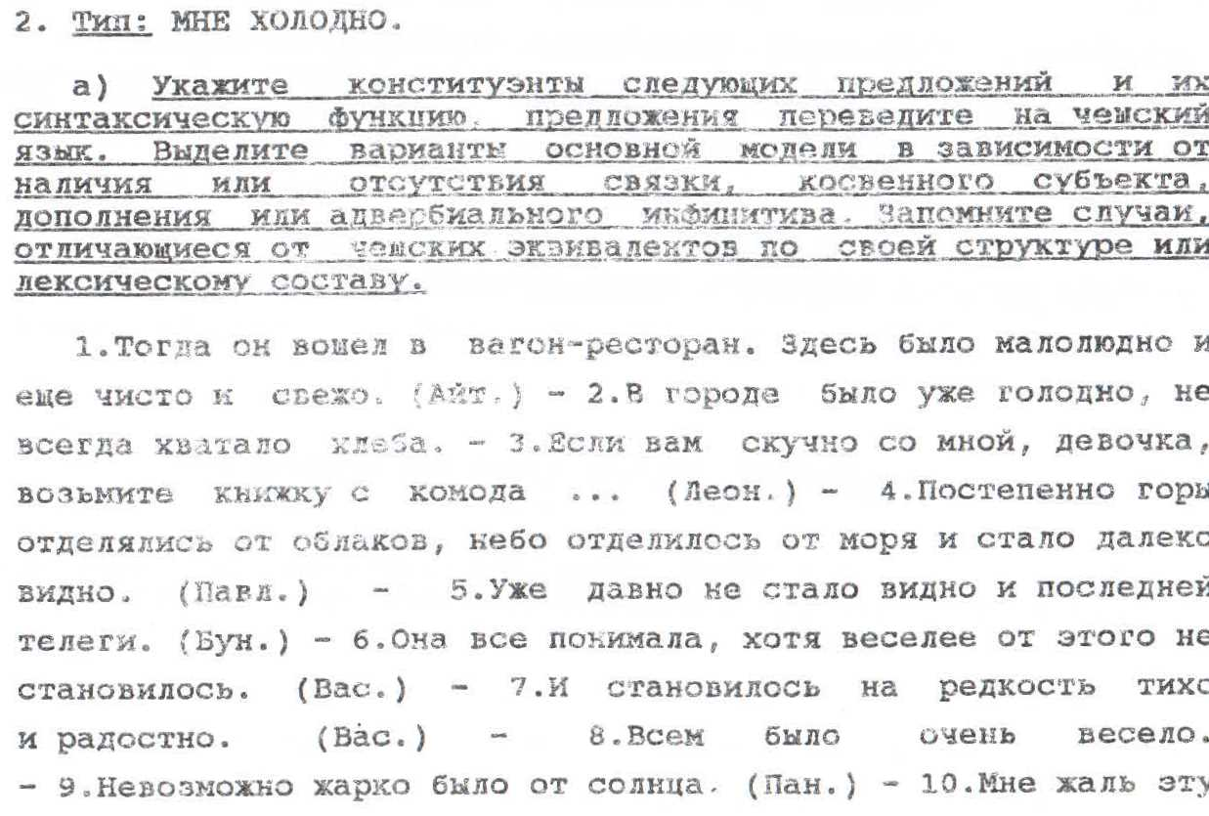
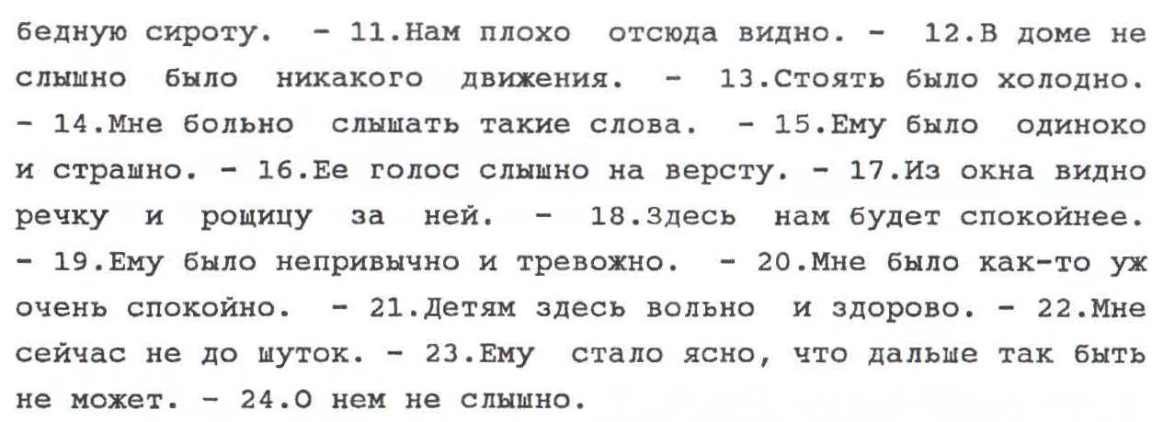

Slide 39
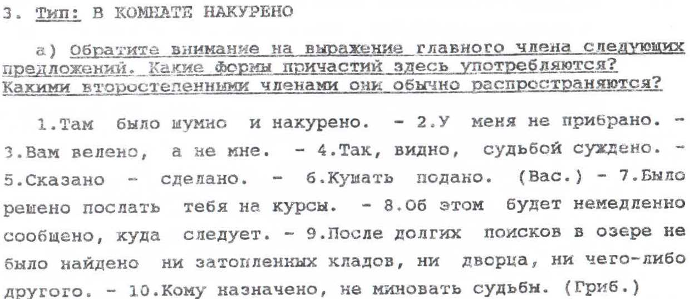

Slide 40
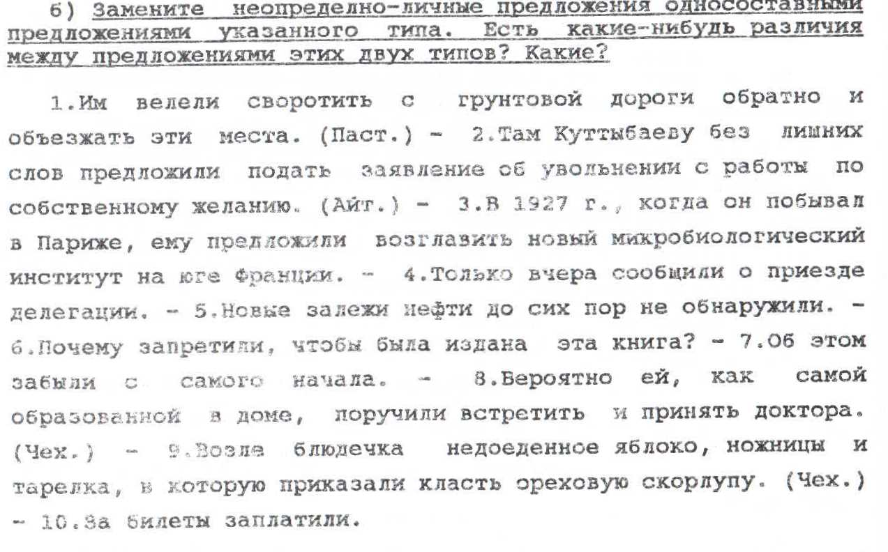

Slide 41
5. Предложения со сложным предикатом
Начинает темнеть. Вам можно не звонить. Нельзя будет отпроситься.
Сложный предикат состоит из модификатора (фазовый или модальный элемент) + инфинитива полнознаменательного глагола (может быть и инф. связки + именная часть)
Фазовый модификатор стоит в форме 3 л.ед.ч.ср.р. и обозначает начало, конец, прохождение действия. Самолет перестало качать. Letadlem to přestalo houpat.
Модальный модификатор может быть представлен:
1. модальным глаголом: приходится, хочется, вздумалось. Не следует всему верить. Člověk nesmí všemu věřit. Ему пришлось подчиниться. Musel se podřídit.
2. модальным предикативом: можно, немыслимо, пора. Иностранцу невозможно перевести этот текст. Садитесь, необязательно стоять.
Особый подтип. Модификатором является экзистенциальное есть + субъект в дат.п. + инф.
Ему есть с кем / не с кем посоветоваться. Ему есть кому позвонить.

Slide 42
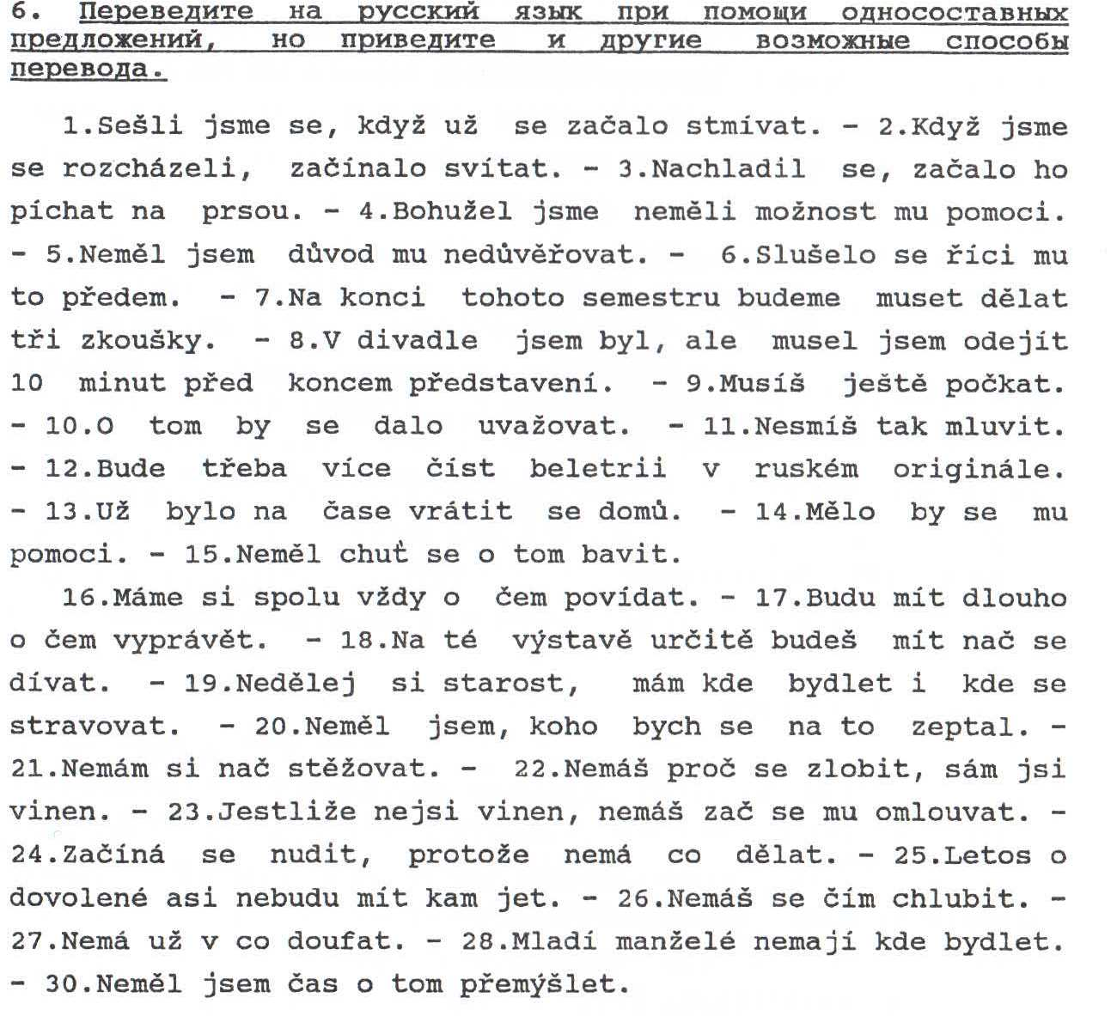

Slide 43
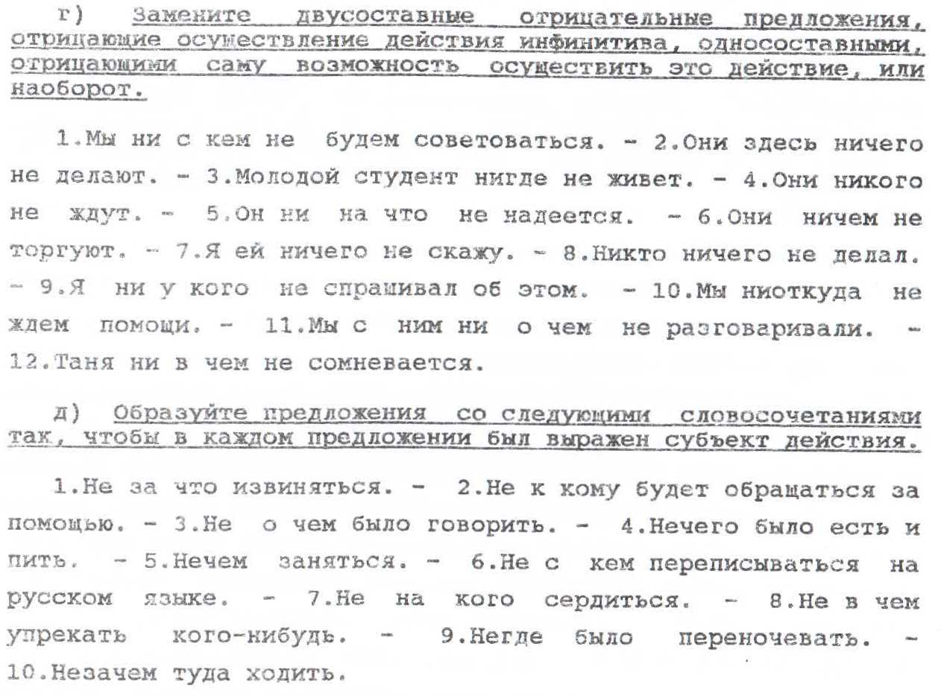

Slide 44
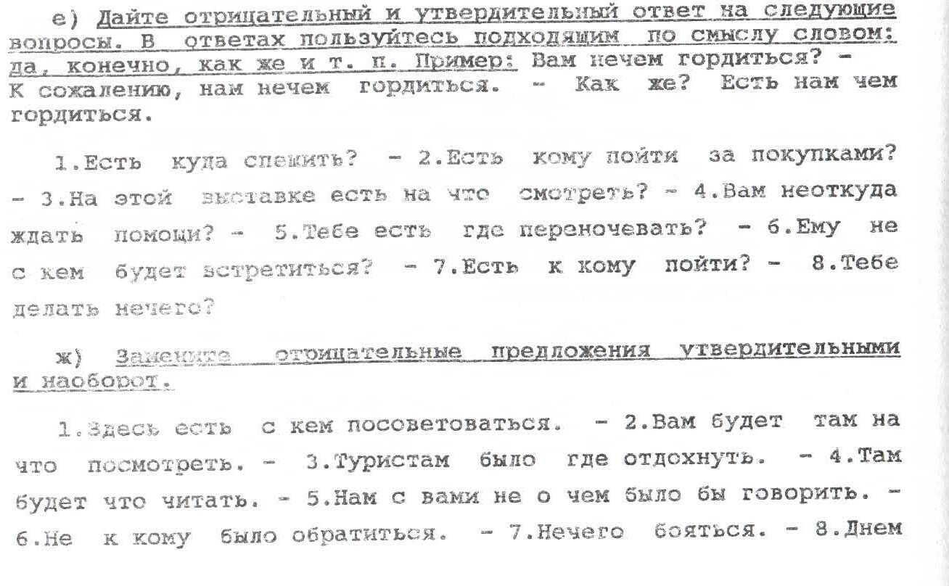

Slide 45
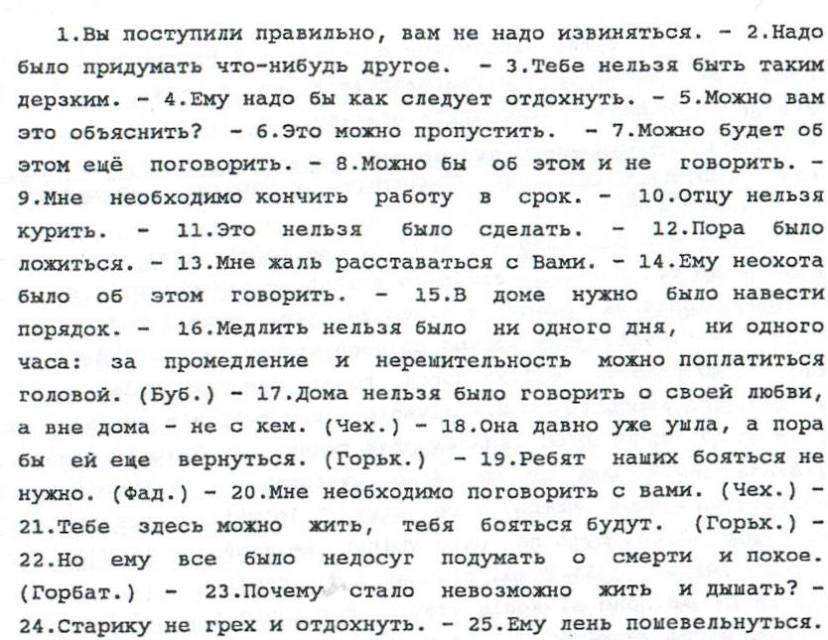

Slide 46
6. Предложения с инфинитивным предикатом
Сидеть! Мне еще работать. Поплавать бы! Ему бы только на компьютере играть.
Предикат здесь – инфинитив с бы или без бы (косвенный субъект может быть выражен дат.п.)
Главный признак – реализация действия в будущем.
1. Инф. выражает обязательность действия
Категорический приказ: Молчать! Стоять, стреляю!
Используется в объявлениях: Экспонаты руками не трогать! Не выходить до полной остановки поезда.
Неизбежность, неосуществимость действия: Сюда нам больше не вернуться. Ему быть великим музыкантом.

Slide 47
2. Инф. выражает долженствование
В ЧЯ таким предложениям соответствуют предложения с модальным mít: Мне открыть окно? Тебе завтра в Москву ехать.
Предложения, выражающие целесообразность часто содержат бы: Тебе бы отдохнуть. Написать бы Виктору. Mělo by se napsat ...
Предложения, выражающие желание или опасение, часто содержат, если, лишь, хоть: Лишь бы мне вспомнить, где он живет! Jen kdybych si vzpomněla, kde bydlí! Как бы мне не провалиться на экзаменах!
Желание собеседника и несогласие говорящего порождают предложения типа: Тебе бы только развлекаться! Тебе бы только критиковать!

Slide 48
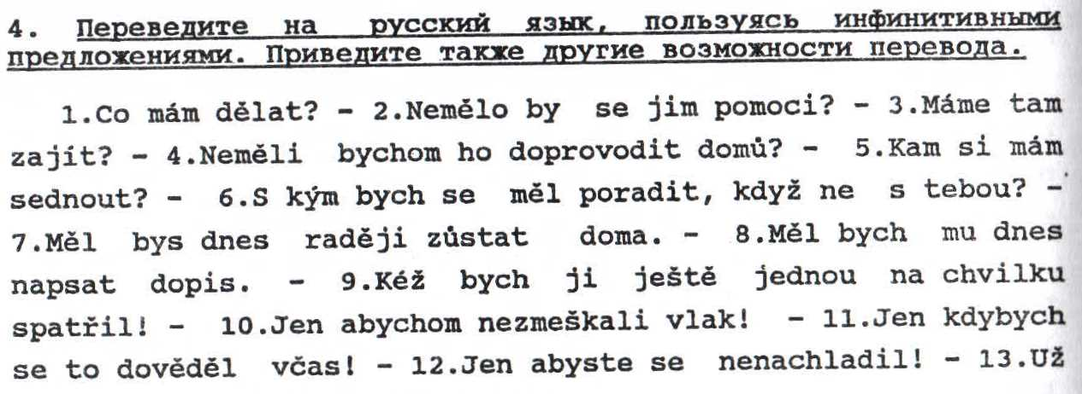
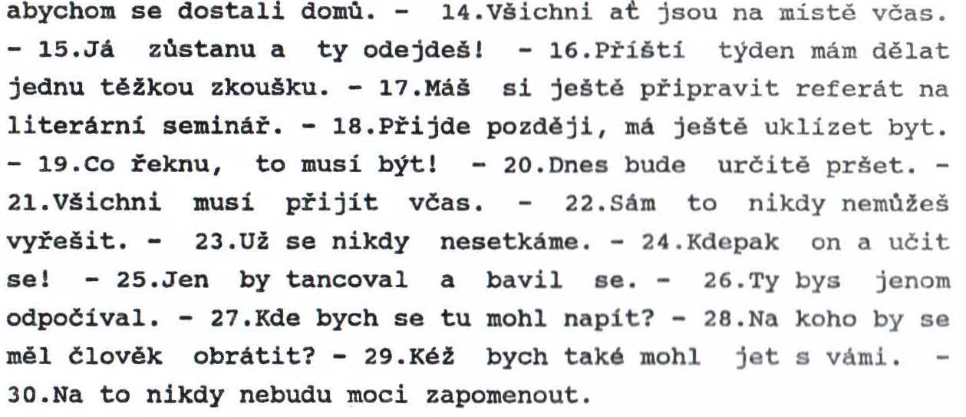

Slide 49
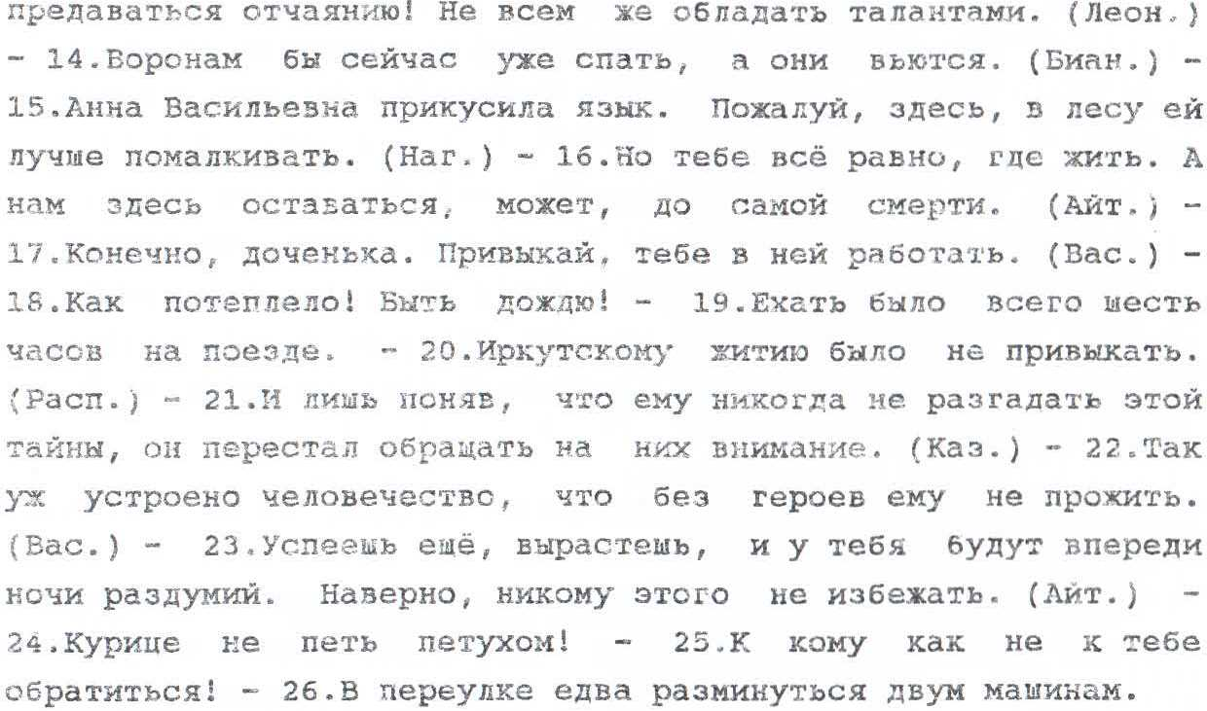

Slide 50
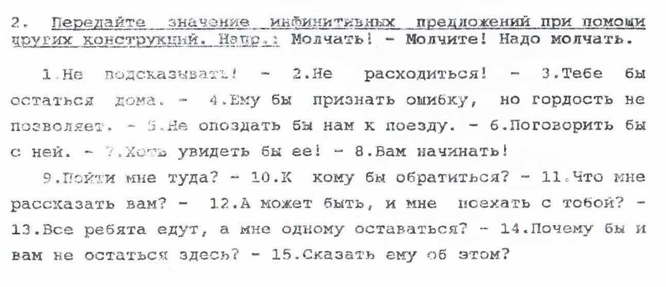
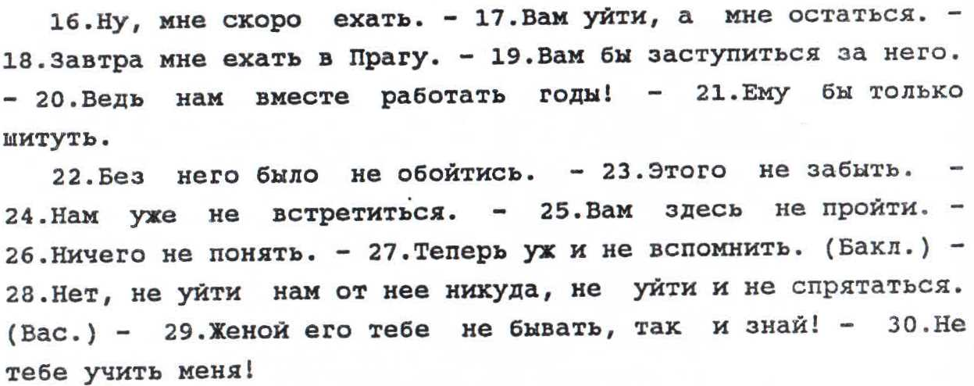

Slide 51
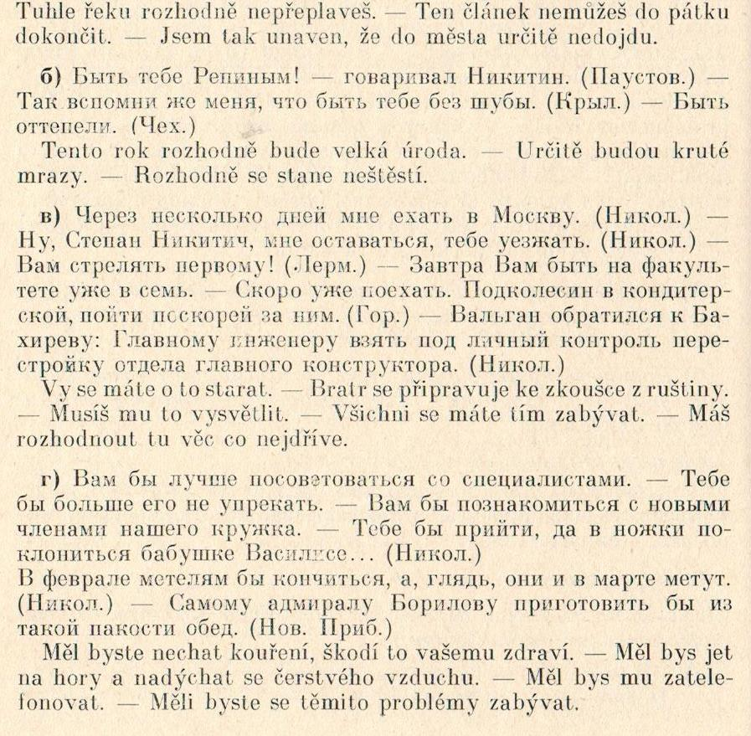

Slide 52
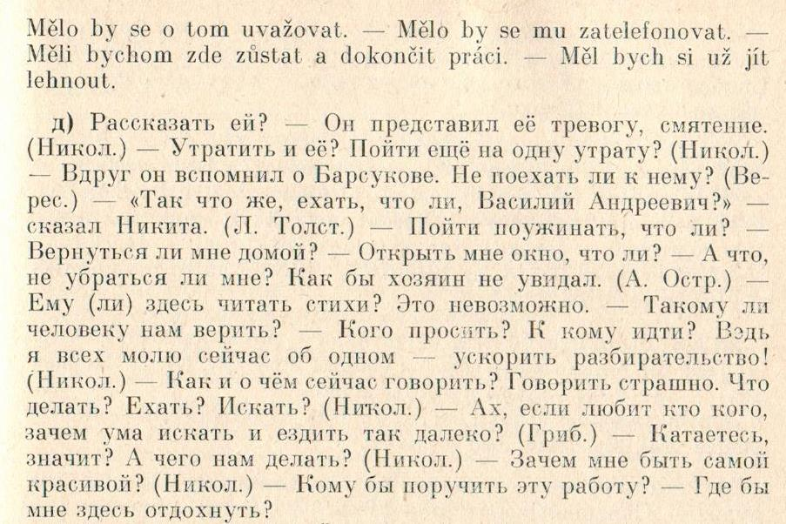

Slide 53
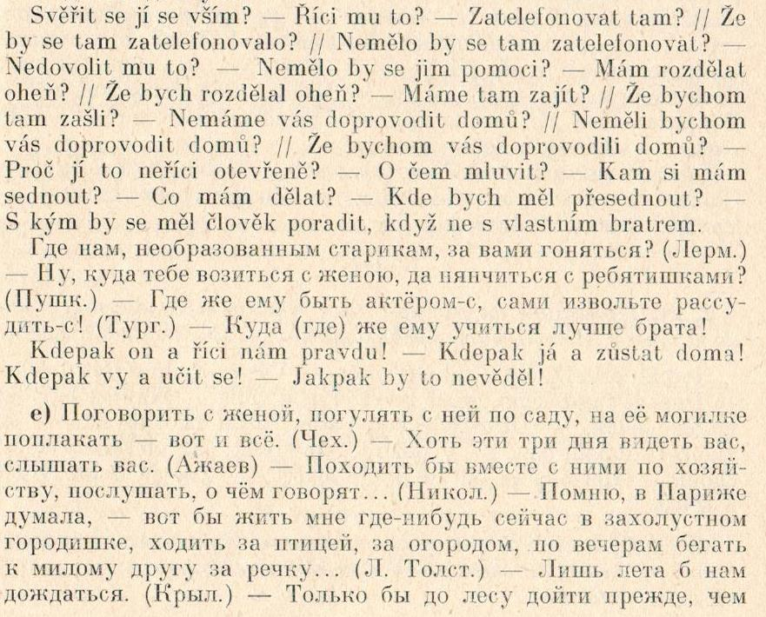

Slide 54
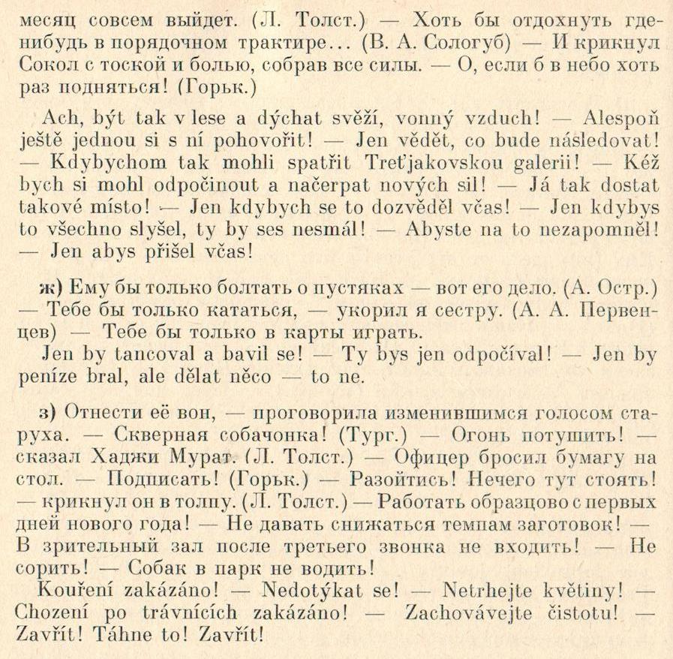

Slide 55
7. Предложения с неглагольным предикатом
Существительное (в им. или косвенном падеже): Теплая ночь. Вот кошмар! Счастливого пути! За работу!
Наречный предикат: Смирно! Pozor! Вольно! Pohov. или партикульный предикат: Еще бы! Вряд ли!
Междометный предикат:
Субъективный. Фу! Бис! Кыш! Кис-кис!
Объективный. Куд-куда! Kokodák! Бултых! Žbluňk!

Slide 56
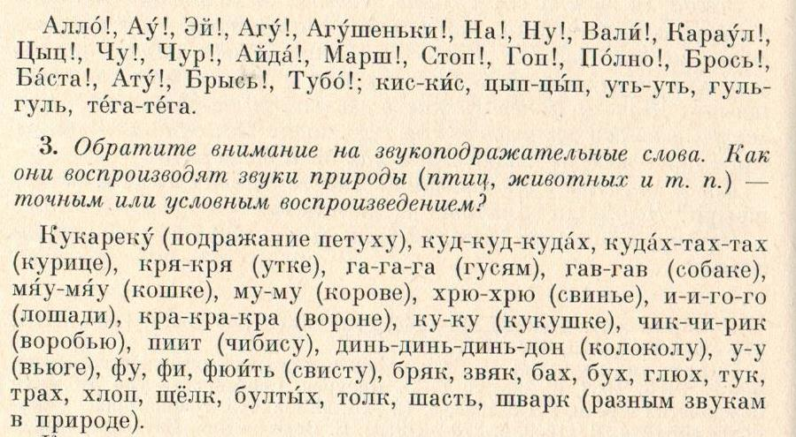

Slide 57
